Slide 1
Hantering administration för skyddade personuppgifter i Mina sidor för kommuner
Aktivitetskravet

Slide 2
Utsedd administrativ kontaktperson utdelar behörighet till handläggare som ska hantera skyddade personuppgifter
Den administrativa kontaktpersonen som kommunen utsett delar ut:
behörighet till Mina sidor för kommuner som är det systemstöd som socialtjänsten loggar in på för att ta del av den informationen som Arbetsförmedlingen är skyldig att dela med socialtjänsten.
roller i systemet
rättigheter till att hantera ärenden med skyddade personuppgifter

Slide 3
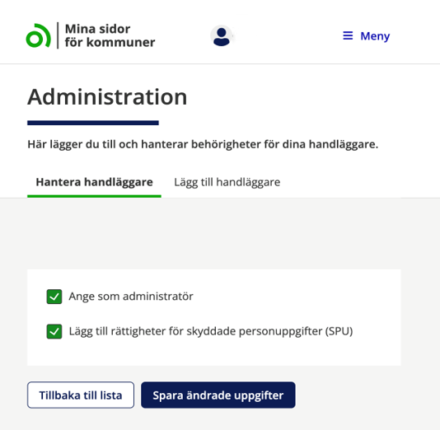
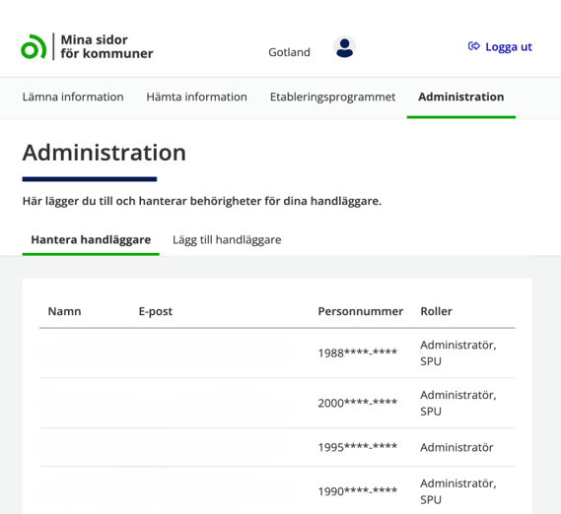
Tilldela rättighet till hantering av skyddade personuppgifter (SPU)
1
2
Notes:
På den första skärmbilden visas hur administratör kan lägga till och hantera behörigheter för handläggare. Administratören har möjlighet att klicka i om handläggaren ska anges som administratör och lägga till rättigheter för skyddade personuppgifter (SPU).
På den andra skärmbilden visas följande information om handläggare; namn, e-post, personnummer och roller.

